Slide 1
17.11.2020
Abdirisak Ibrahim

Slide 2
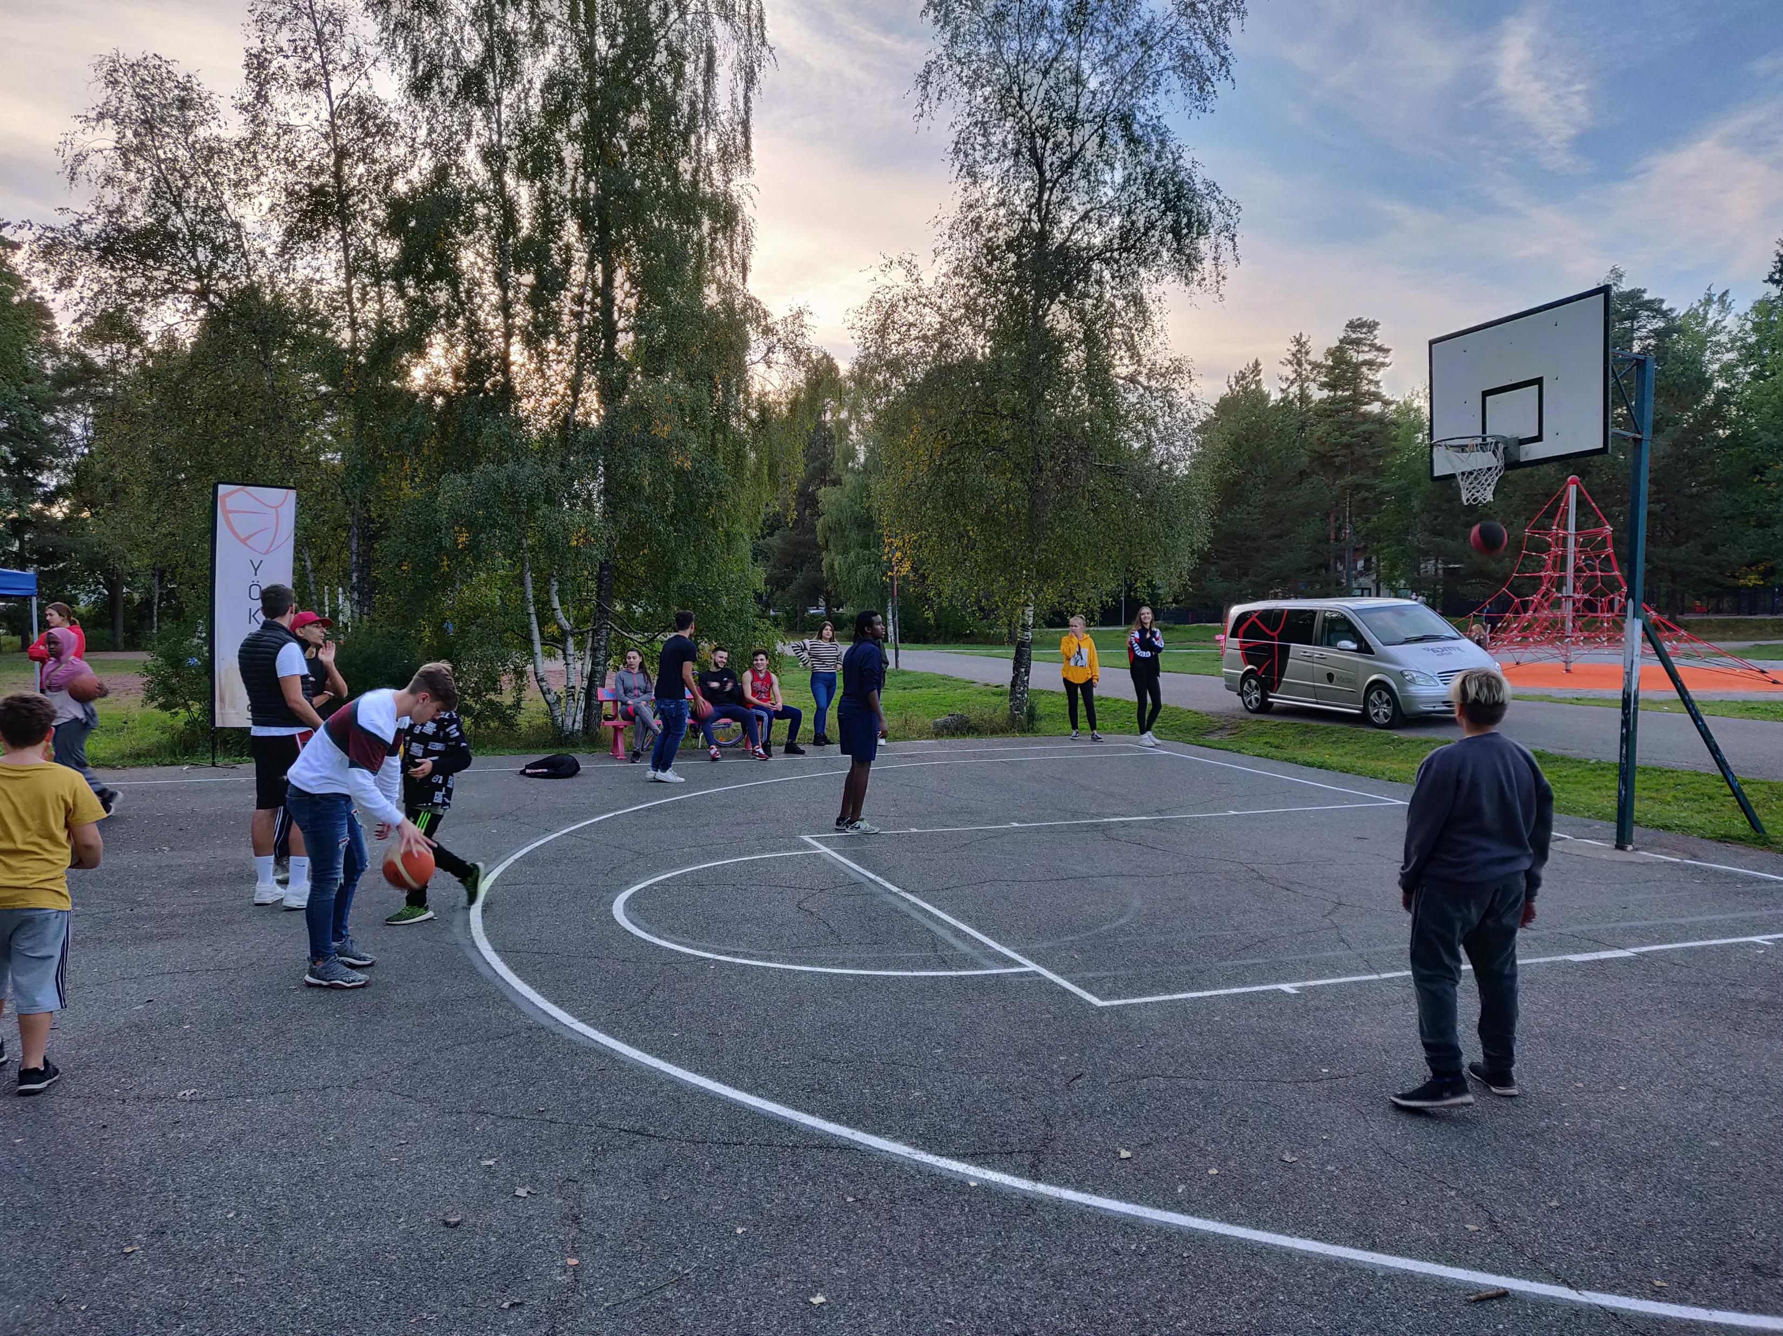
Mitä Yökoris on?
Ymca Turku/Turun nmky koordinoi
Maksutonta, matalan kynnyksen liikuntaa, hyvällä ja rennolla meiningillä
Suunnattu 14-23-vuotiaille
Toiminta iltaisin (ei öisin)
Keskeinen idea; musiikki ja pallo
Kesät; ulkokentillä
Talvikaudella; liikuntasaleissa/palloiluhalleissa
Koripallo pääosassa, myös muita lajeja (mm. futsal, spikeball ja pesäpallo)

Slide 3
Yökoris toiminnan tavoitteet
Yhteisöllisyys
Radikalisoitumisen ja syrjäytymisen ehkäisy
Hyvinvoinnin ja elämänhallinnan tukeminen erityisesti maahanmuuttajataustaisilla nuorilla

Slide 4
Yhteistyö
Turun liikuntapalvelut
liikuntasalit ja palloiluhallit
Turun Tyttöjen Talo
tyttöjen korisvuoro
Turun kaupungin nuorisotalot
mm. turnauksia järjestetty alueen nuorille
Turun koulut
hyvinvointi/liikuntapäivät

